Slide 1
স্বাগতম

Slide 2
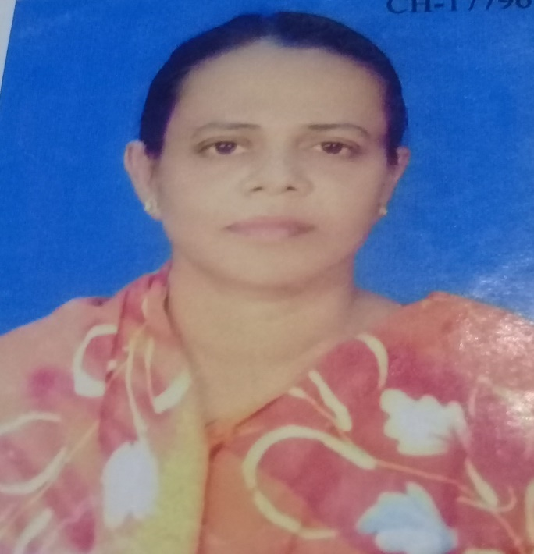
পরিচিতি
শ্রেণিঃ নবম-দশম
বিষয়ঃ পরিবার (বাংলাদেশ ও বিশ্বপরিচয় )
অধ্যায়ঃত্রয়োদশ
সময়ঃ ৫০ মিনিট
তারিখঃ ০৫/০৬/২০২১
মোছাঃ ফেরদৌসী
ভাষা শিক্ষি
কিশোরগঞ্জ টেকনিক্যাল স্কুল এন্ড কলেজ,
কিশোরগঞ্জ

Slide 3
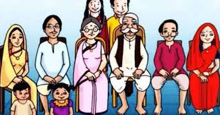

Slide 4
আজকের পাঠ
বাংলাদেশের পরিবার কাঠামো ওসামাজিকীকরন

Slide 5
শিখন ফলঃ-
পরিবারের ধারনা ব্যাখ্যা করতে পারবে ।
বিভিন্ন প্রকার পরিবারের ধারনা ব্যাখ্যা করতে পারবে।
পরিবারের সাধারন কার্যাবলি ব্যাখ্যা করতে পারবে ।

Slide 6
বাংলাদেশের পরিবার কাঠামো
পরিবার হলো একটি ক্ষুদ্রতম সামাজিক সংগঠন ,যেখানে পিতা-মাতা ও তাদের সন্তান-সন্ততি একত্রে বসবাস করে ।
পরিবারের ধারনা
সমাজ কাঠামোর মৌল সংগঠন
গোষ্ঠী জীবনের প্রথম ধাপ
স্থায়ী সংঘ বা প্রতিষ্ঠান
সন্তান

Slide 7
পরিবার গঠনঃ
বিবাহ
একজন পুরুষ সমাজস্বীকৃত উপায়ে একজন নারীকে বিয়ে করে পরিবার গঠন করে ।

Slide 8
পরিবারের প্রকারভেদ
স্বামী-স্ত্রীর সংখ্যার ভিত্তিতে পরিবার
কর্তৃত্বের ভিত্তিতে পরিবার
আকারের ভিত্তিতে
পরিবার
বিবাহোত্তর স্বামী-স্ত্রীর বসবাসের স্থানের উপর ভিত্তি করে পরিবার
বংশ মর্যাদা এবং সম্পত্তির উত্তরাধিকারের ভিত্তিতে পরিবার
পাত্র –পাত্রী নির্বাচনের ভিত্তিতে পরিবার
অন্তর্গোত্র
বহির্গোত্র

Slide 9
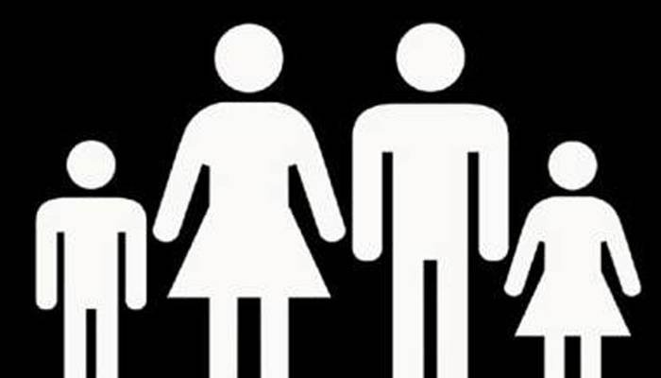

Slide 10
১। স্বামী-স্ত্রীর সংখ্যার ভিত্তিতে পরিবারঃ
এ ভিত্তিতে পরিবার তিন ধরনের হয়ে থাকে ,যেমন –একপত্নী, বহুপত্নী ও বহুপতি পরিবার ।

Slide 11
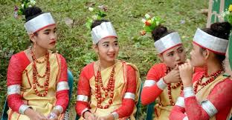
২। কর্তৃত্বের ভিত্তিতে পরিবারঃ
এ ভিত্তিতে পরিবার দুই ধরনের হয়ে থাকে ,যেমন-পিতৃপ্রধান বা পিতৃতান্ত্রিক এবং মাতৃপ্রধান বা মাতৃতান্ত্রিক ।

Slide 12
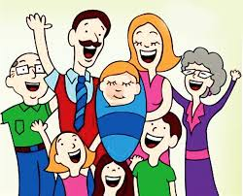
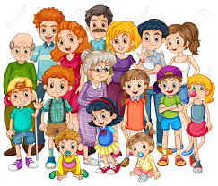
৩।আকারের ভিত্তিতে পরিবার
এ ভিত্তিতে পরিবার তিন ধরনের হয়ে থাকে,যেমন-একক বা অনু
পরিবার,যৌথ পরিবার ও বর্ধিত পরিবার ।
একক পরিবার
যৌথ পরিবার
বর্ধিত পরিবার

Slide 13
৪।বংশ মর্যাদা এবং সম্পত্তির উত্তরাধিকারের ভিত্তিতে পরিবারঃ
এ ভিত্তিতে পরিবার দুই ধরনের হয়ে থাকে,যেমন-পিতৃসূত্রীয় ও মাতৃসুত্রীয় পরিবার ।
খাসিয়া

Slide 14
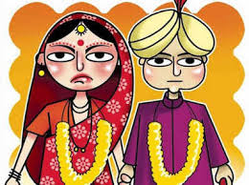
৫। বিবাহোত্তর স্বামী-স্ত্রীর বসবাসের স্থানের উপর ভিত্তি করে পরিবারঃ
এ ভিত্তিতে পরিবার তিন ধরনের হয়,যেমন-পিতৃবাস, মাতৃবাস এবং নয়াবাস পরিবার ।
নয়াবাস পরিবার

Slide 15
৬।পাত্র-পাত্রী নির্বাচনের ভিত্তিতে পরিবারঃ
এ ভিত্তিতে দুই ধরনের পরিবার লক্ষ করা যায় ।যেমন-বহির্গোত্র পরিবার এবং অন্তর্গোত্র বিবাহ ভিত্তিক পরিবার

Slide 16
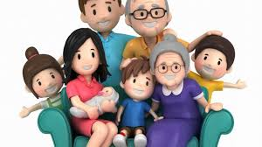

Slide 17
দলীয় কাজ
বাংলাদেশের পরিবার কাঠামোতে যে ধরনগুলো দেখা যায় তার একটি তালিকা তৈরি কর ।

Slide 18
পরিবারের সাধারন কার্যাবলি
নর-নারীর জৈবিক চাহিদা পূরন
সন্তান প্রজনন এবং লালন-পালন
সামাজিকীকরন
আয়ের একক
শিশুর শিক্ষাকেন্দ্র
স্বাস্থ্য সংক্রান্ত দায়-দায়িত্ব
বিনোদন ব্যবস্থা
উত্তরাধিকার প্রথা

Slide 19
একক কাজ
বর্তমানে আয়ের একক কোনটিকে বলা হয়?
পরিবার
সমাজ
ব্যাংক
অফিস

Slide 20
সঠিক উত্তরটি হবে
পরিবার

Slide 21
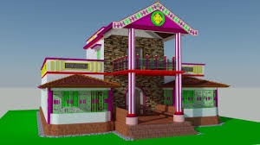
বাড়ির কাজ
তোমার জানামতে যৌথ পরিবারের ৫টি সুবিধা লিখ ।

Slide 22
ধন্যবাদ

